Slide 1


N.K.U.A. – Department of Science
Psachna, Euboea - Euripus Campus
Φυσική Περιβάλλοντος :
“κεφ. 10: ήχος και θόρυβος “
Καθ. Μιχάλης Γρ Βραχόπουλος
Energy and Environmental Research Laboratory

Slide 2
ήχος …
είναι η αίσθηση που προκαλείται λόγω της διέγερσης των αισθητηρίων οργάνων ακοής από μεταβολές πίεσης του ατμοσφαιρικού αέρα.
Αυτές οι μεταβολές διαδίδονται με τη μορφή ηχητικών κυμάτων.
Πολλές φορές στην πράξη, ο όρος χρησιμοποιείται ως ταυτόσημος με την έννοια των ηχητικών κυμάτων
- συνηθίζεται η έκφραση διάδοση του ήχου (αντί του ορθότερου διάδοση των ηχητικών κυμάτων).

Slide 3
Ορισμός ΕΛΟΤ 263.1 (1.184):
«Ως ήχος ορίζεται η μηχανική διαταραχή που διαδίδεται με ορισμένη ταχύτητα μέσα σε ένα μέσο που μπορεί να αναπτύξει εσωτερικές δυνάμεις (π.χ. ελαστικότητας, εσωτερικής τριβής) κι έχει τέτοιο χαρακτήρα, ώστε μπορεί να διεγείρει το αισθητήριο της ακοής και να προκαλέσει ακουστική αίσθηση».
Προκαλείται δε, είτε από στερεή δονούμενη επιφάνεια είτε από διαταραχές ρευστού.
Ήχος είναι μια μηχανική διαταραχή που μεταδίδεται δια μέσου ενός στερεού (το οποίο έχει κάποια ελαστικότητα), υγρού ή αερίου με κύματα.
Κατά την πρόσπτωση ενός ηχητικού κύματος σε μία επιφάνεια, τμήμα της ενέργειας του μεταδίδεται δια μέσου της επιφάνειας, τμήμα ανακλάται και τμήμα απορροφάται.

Slide 4
Η μελέτη του ανακλώμενου κύματος γίνεται σύμφωνα με τη γεωμετρική κυματική θεωρία με τη χρησιμοποίηση ενός ειδώλου.
Αν το κύμα συναντήσει κάποιο εμπόδιο, δημιουργείται ηχητική «σκιά», δηλαδή μια ζώνη σιγής.
Η ηχητική «σκιά» γίνεται πιο έντονη, όσο πιο μικρό είναι το μήκος κύματος, σε σχέση με το εμπόδιο, επειδή σε αυτή την περίπτωση μειώνεται η περίθλαση.
Καθώς ο ήχος διαδίδεται μέσω του αέρα, προκαλεί μετρήσιμες διαταραχές στη πίεση, στη ταχύτητα, στη θερμοκρασία και στη πυκνότητα του.
Η συχνότητα του είναι τέτοια ώστε να μπορεί να διεγείρει το ανθρώπινο αισθητήριο της ακοής και να προκαλεί ακουστική αίσθηση.
Τυπικά μεγέθη πίεσης από τον ήχο (ηχητική πίεση) κυμαίνονται από 20μPa έως 60μPa (όριο πόνου).

Slide 5
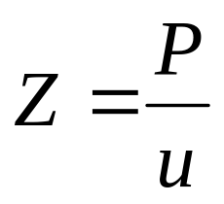
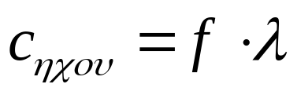
Ο λόγος της ηχητικής πίεσης σε ένα σημείο του ακουστικού μέσου προς την ταχύτητα σε αυτό το σημείο ονομάζεται εμπέδηση:
Καθώς τα ηχητικά κύματα διαδίδονται στον χώρο, κάθε σωματίδιο του ελαστικού μέσου μπορεί να διαδίδεται είτε οριζόντια (διαμήκη κύματα) είτε κάθετα (εγκάρσια).
Η διάδοση του κύματος είναι ένα μείγμα αυτών των κινήσεων και εξαρτάται από τις οριακές συνθήκες.
Η ταχύτητα διάδοσης είναι το γινόμενο της συχνότητας επί το μήκος κύματός (1^{η} προσέγγιση):

Slide 6
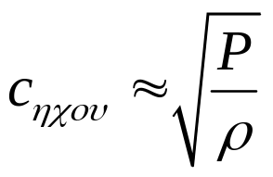
Ταχύτητα του ήχου
Η ταχύτητα του ήχου σε ατμοσφαιρικό ξηρό αέρα 20°C είναι 343 m/s ή 1.235 km/h.
Γενικά δεν είναι σταθερή, αλλά εξαρτάται από τις καταστατικές μεταβλητές του συστήματος (πίεση, θερμοκρασία).
Είναι σημαντική παράμετρος για ρευστομηχανικά συστήματα συμπιεστών ρευστών στα οποία η ταχύτητα της ροής πλησιάζει ή ξεπερνά τα 0.8 Μαχ (Mach) (πρακτικώς αεριοστρόβιλοι και υπερηχητικά αεροσκάφη), οπότε το ρευστό παύει να συμπεριφέρεται ως ασυμπίεστο και είναι πλέον συμπιεστό.
Οι πρώτες σημαντικές προσπάθειες για μέτρηση της ταχύτητας του ήχου έγιναν από τον Isaac Newton ο οποίος θεωρούσε πως η ταχύτητα του ήχου εντός μιας συγκεκριμένης ουσίας είναι ίση με την τετραγωνική ρίζα της πίεσης που ασκείται στην ουσία, διαιρεμένης με την πυκνότητα της.
Notes:
Αεροσκάφος F/A-18 του αμερικανικού πολεμικού ναυτικού καθώς διασπά το φράγμα του ήχου. Η λευκή άλως σχηματίζεται από την πτώση της ατμοσφαιρικής πίεσης γύρω από το αεροσκάφος^{[1]}

Slide 7
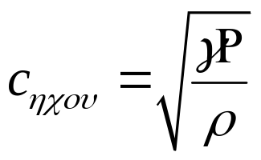
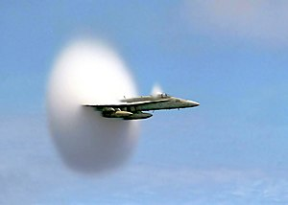
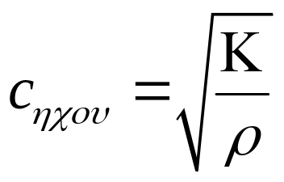
Ωστόσο αυτή η θεώρηση ήταν λάθος και ο Γάλλος μαθηματικός Pierre-Simon Laplace διόρθωσε τον τύπο συνεπάγοντας πως το ταξίδι του ήχου δεν είναι ισοθερμικό αλλά αδιαβατικό.
Ο τελικός τύπος που προέκυψε είναι γνωστός ως τύπος Newton – Laplace.
Κ: μέτρο ελαστικότητας όγκου
Notes:
Αεροσκάφος F/A-18 του αμερικανικού πολεμικού ναυτικού καθώς διασπά το φράγμα του ήχου. Η λευκή άλως σχηματίζεται από την πτώση της ατμοσφαιρικής πίεσης γύρω από το αεροσκάφος^{[1]}

Slide 8
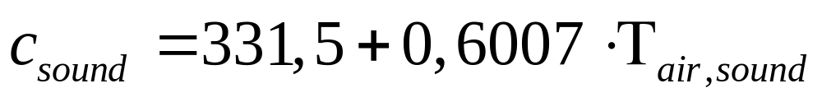
Ανάλογα με την ύλη και τη θερμοκρασία του υλικού στο οποίο ταξιδεύουν τα κύματα του ήχου, η ταχύτητα του διαφέρει.
Υλικό | Θερμοκρασία (^{ο}C) | Ταχύτητα (m/s)
Αέρας | 0 | 331,5
Αέρας | 20 | 343
Υδρογόνο | 0 | 1286
Διοξείδιο του Άνθρακα | 0 | 258
Νερό | 15 | 1493
Χάλυβας | - | 5000
Ήλιο | 20 | 927
Υδρατμοί | 35 | 402
Για διαφορετικές συνθήκες πίεσης και θερμοκρασίας, στον αέρα μπορεί να υπολογιστεί:

Slide 9
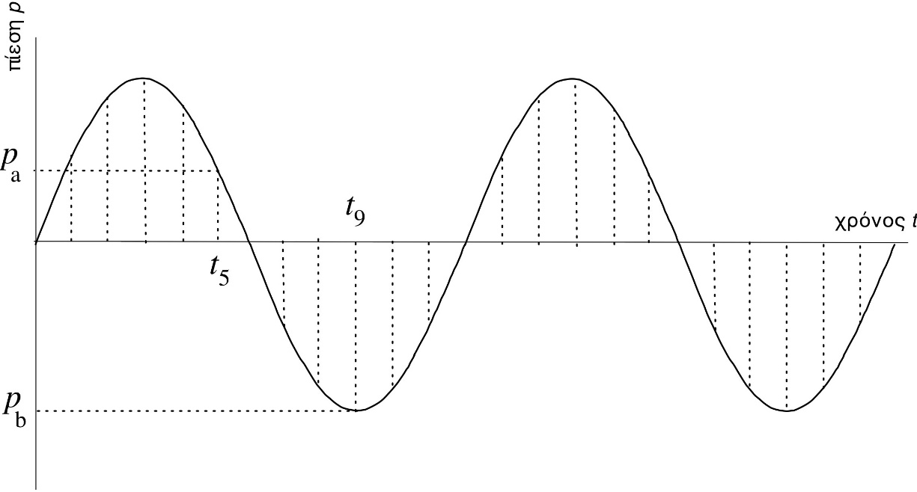
Ο Ήχος ως Κύμα.
Στην καθημερινότητα προσλαμβάνουμε ηχητικά κύματα τα οποία μεταδίδονται στον αέρα. Το ηχητικό κύμα αναπαρίσταται σε καρτεσιανό επίπεδο (δύο διαστάσεων).
Από αυτήν την άποψη ο ήχος αποτελεί μια χρονική συνάρτηση μεταβολής της πίεσης.
Αποτύπωση της ηχητικής πληροφορίας ως κυματική συνάρτηση στον χρόνο.

Slide 10
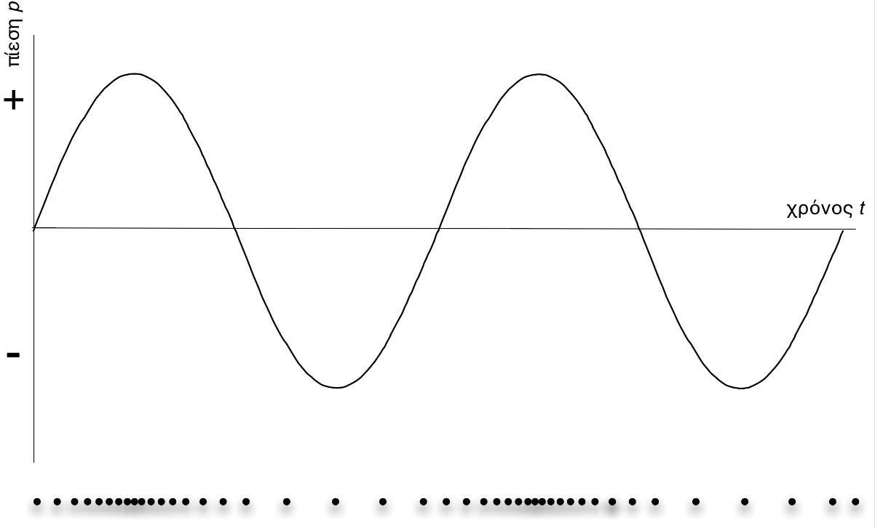
Όπως φαίνεται και από το σχήμα η συνάρτηση αυτή αφορά μεταβολές στις τιμές πίεσης του μέσου.
Οι συνεχόμενες αυτές μεταβολές στις τιμές πίεσης επιφέρουν αντίστοιχες μεταβολές στα υλικά σημεία του μέσου.
Για θετικές τιμές πίεσης παρουσιάζονται πυκνώσεις ενώ για αρνητικές, αραιώσεις στο μέσο…
Πυκνώσεις και αραιώσεις στην ύλη του μέσου (κάτω μέρος σχήματος) ως αποτέλεσμα της μεταβολής πίεσης που επιφέρει ένα ηχητικό κύμα.

Slide 11
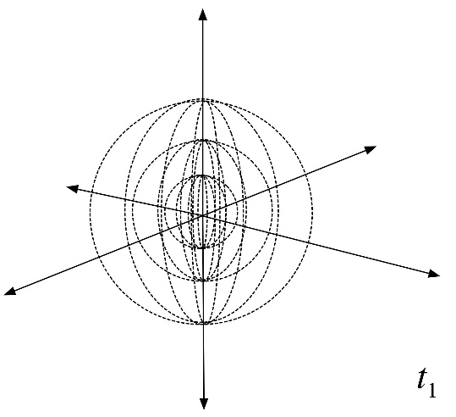
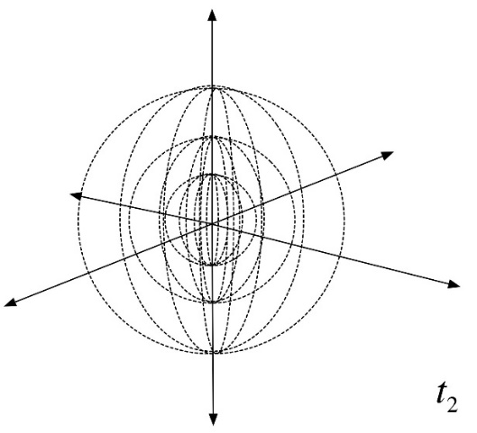
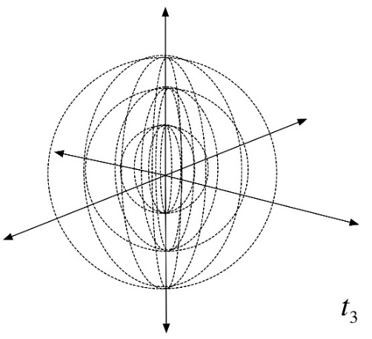
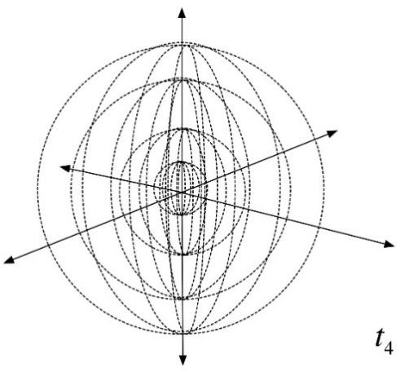
Ενώ συνηθίζεται το ηχητικό κύμα να αποτυπώνεται στους δύο άξονες, η διάδοση ενός κύματος πραγματοποιείται και στις τρεις διαστάσεις του χώρου, καταλήγοντας έτσι σε σφαιρικές μετατοπίσεις με αντίστοιχες μεταβολές στο μέσο διάδοσης.
Πυκνώσεις και αραιώσεις στην ύλη του μέσου κατά τη μετάδοση ηχητικού κύματος στον τρισδιάστατο χώρο σε τέσσερα διαδοχικά χρονικά στιγμιότυπα.

Slide 12
Θόρυβος
Ως θόρυβος, αναφέρεται οποιοσδήποτε ακανόνιστος μη περιοδικός ήχος του οποίου η τιμή αυξομειώνεται κατά τυχαίο τρόπο και συνήθως είναι ανεπιθύμητος - ενοχλητικός ήχος.
Ο θόρυβος εμφανίζεται ως ένα ποσοστό σε όλα τα φυσικά φαινόμενα, με την έννοια του ανεπιθύμητου στοιχείου σε αυτά.
Ο θόρυβος είναι έννοια σχετική ή και υποκειμενική, καθώς το ίδιο γεγονός (πχ ένας συγκεκριμένος ήχος) άλλοτε θεωρείται θόρυβος και άλλοτε είναι επιθυμητός.
Είναι ένας από τους ποιο σοβαρούς λόγους υποβάθμισης του περιβάλλοντος επειδή προκαλεί άμεση ενόχληση στους έμβιους οργανισμούς, στην εργασιακή απόδοση, στην επικοινωνία, στην ανάπαυση και εν γένει στη διαβίωση.

Slide 13
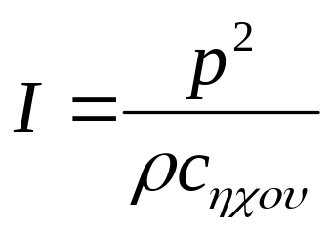
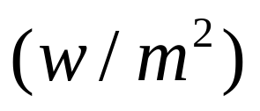
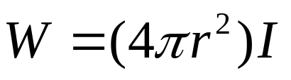
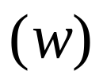
Μεγέθη μέτρησης του ήχου
Ένταση ήχου:
ρ, η πυκνότητα του αέρα (kg/m³), p, η πίεση (Pa) και c_{sound}, η ταχύτητα σε (m/s).
Ηχητική ενέργεια:
Είναι η ολική ηχητική ενέργεια που ακτινοβολείται από την πηγή σε ένα εύρος συχνοτήτων για ένα χρονικό διάστημα.
Υπολογίζεται με ολοκλήρωση της ηχητικής έντασης πάνω σε μια υποθετική επιφάνεια που περιβάλλει την πηγή.
Η ισχύς που ακτινοβολείται ομοιόμορφα προς όλες τις κατευθύνσεις, είναι:

Slide 14
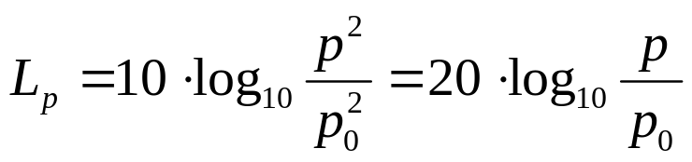
Κάθε πηγή ήχου εκπέμπει ηχητική ισχύ και προκαλεί ακουστική πίεση στο αφτί.
Το εύρος των ακουστικών πιέσεων που αντιλαμβάνεται ο άνθρωπος είναι μεταξύ 10⁻¹² W/m², κατώφλι ακουστικότητας και 5x10⁻⁶W/m², 20000Hz, όριο μόνιμης βλάβης.
Λόγος , 1/5.000.000
Μονάδα μέτρησης, decibel (dB)
Συχνότητα κάτω των 16Hz, υπόηχοι και πάνω των 20.000Hz υπέρηχοι
Στάθμη ηχητικής πίεσης (L_{p}), dB, το δεκαπλάσιο του ηχητικού δεκαδικού λογάριθμου του λόγου των πιέσεων
Όπου, p, η ηχητική πίεση και p_{o}, η ηχητική πίεση αναφοράς, ίση με 2x10⁻⁵N/m²=20μPa
Έναρξη ακούσματος 20dB και στάθμη πόνου 134dB

Slide 15
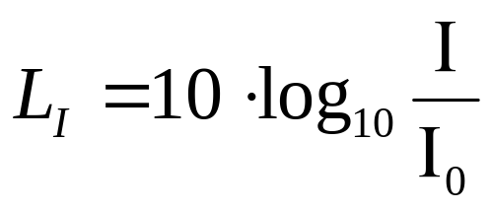
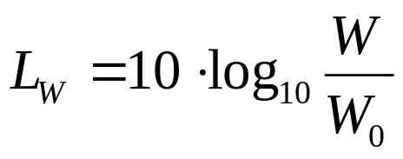
Επίπεδο ηχητικής έντασης
Ι,Ι₀, η ηχητική ένταση και η ένταση αναφοράς =10⁻¹²W/m²
Επίπεδο ηχητικής ισχύος
W,W₀, η ηχητική ισχύς και η ισχύς αναφοράς =10⁻¹²W

Slide 16
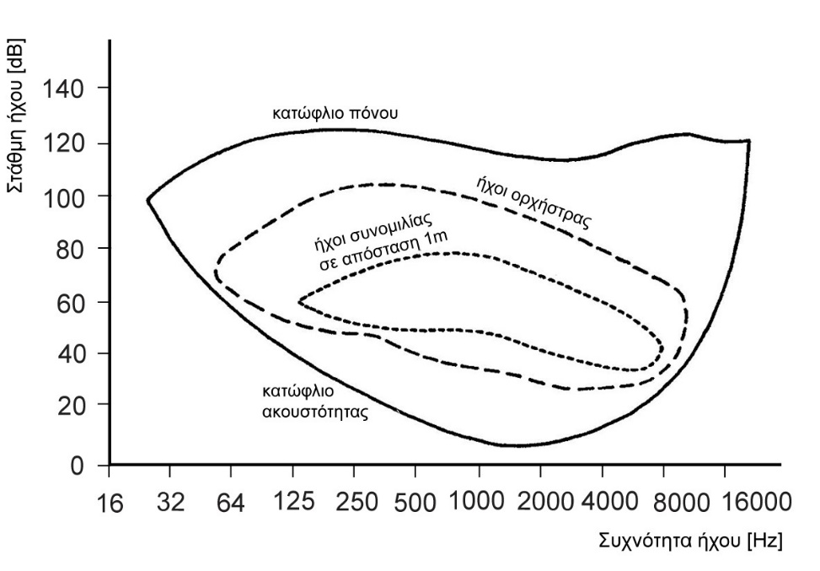
Ακουστικό πεδίο
Είναι διαπιστωμένο ότι ο θόρυβος έχει μεγάλη επίπτωση στην ανθρώπινη υγεία, αφού επιδρά δυσμενώς στο ανθρώπινο αφτί και μπορεί να οδηγήσει ακόμη και σε απώλεια της ακουστικής οξύτητας.
Επίσης:
    Δημιουργία άγχους, ταχυπαλμιών, ιλίγγων, εκνευρισμού κ.λπ.
    Δυσμενή επικοινωνία
    Επιδείνωση υγείας

Slide 17
Ηχητικά πεδία
Ελεύθερο πεδίο. Η περιοχή του χώρου όπου ο ήχος διαδίδεται ελεύθερα.
Απευθείας πεδίο. Το τμήμα του ηχητικού πεδίου που δεν υπόκειται σε ανάκλαση.
Εγγύς πεδίο. Το διάστημα κοντά στην πηγή όπου η ηχητική πίεση και η ταχύτητα δεν βρίσκονται σε φάση (ένα μήκος κύματος).
Άπω πεδίο. Ξεκινά από το εγγύς και εκτείνεται μέχρι το άπειρο.
Πεδίο αντήχησης. Όπου το μέρος του ηχητικού πεδίου που ακτινοβολείται από την ηχητική πηγή υφίσταται τουλάχιστον μία ανάκλαση.

Slide 18
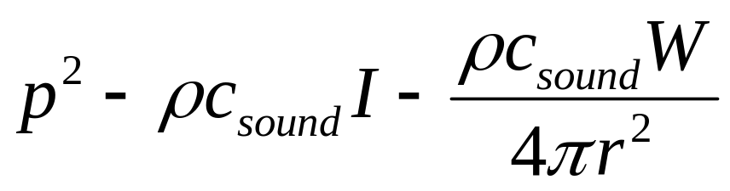
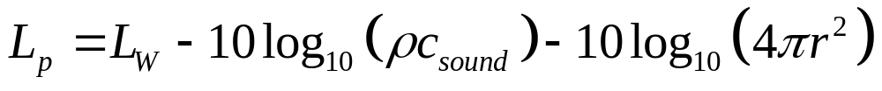
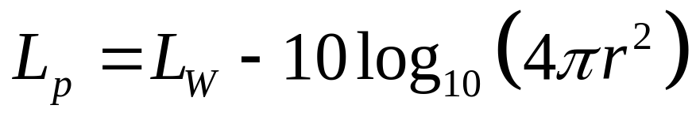
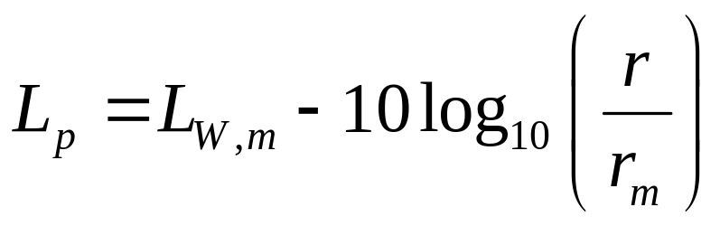
Διάδοση ήχου σε ελεύθερο πεδίο
ένταση και ηχητική πίεση, σε απόσταση r
Με όρους ηχητικής πίεσης
Προσεγγιστικά
Για μέτρηση σε απόσταση r_{m},
Σε συνθήκες ελευθέρου πεδίου, το επίπεδο θορύβου ελαττώνεται κατά 6dB κάθε φορά που η απόσταση διπλασιάζεται

Slide 19
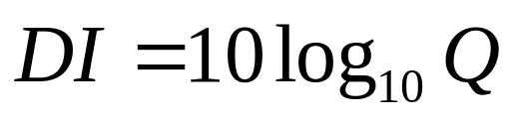
Κατευθυντικότητα του ήχου
Σε απόσταση από την πηγή, χωρίς την επίδραση από άλλα πεδία, η ηχητική πίεση ελαττώνεται καθώς το κύμα εξαπλώνεται κατά 6dB για κάθε διπλασιασμό της απόστασης.
Ως παράγοντας κατευθυντικότητας ορίζεται αυτός που ορίζει το πεδίο ως προς τη διεύθυνσή του.
Μια σημειακή πηγή ακτινοβολεί προς όλες τις διευθύνσεις, παρόλα αυτά είναι κατευθυντική προς κάποιες διευθύνσεις σε σχέση με κάποιες άλλες.
Δείκτης κατευθυντικότητας DI, παράγοντας κατευθυντικότητας Q (ο λόγος της ηχητικής έντασης προς μια διεύθυνση, προς την μέση ηχητική ένταση προς όλες τις διευθύνσεις).

Slide 20
ΑΝΑΚΛΑΣΗ
Όταν ο ήχος, κατά τη διάδοση του, συναντήσει μια επιφάνεια αρκετά μεγαλύτερη από το μήκος κύματος του ένα μέρος του ανακλάται, με τη γωνία που προσπίπτει να είναι ίση με τη γωνία της ανάκλασης του. Ένα μικρότερο μέρος του μετατρέπεται σε θερμότητα αφού πρώτα διεγείρει τα μόρια του υλικού. Το ποσοστό του που θα μετατραπεί σε ενέργεια έχει να κάνει με τη φύση του υλικού.
Σε κλειστό χώρο οι ανακλάσεις είναι από τα κυρίαρχα χαρακτηριστικά του και καθορίζουν κατά πολύ την ακουστική του.

Slide 21
ΑΝΑΚΛΑΣΗ
Ένας ακροατής απολαμβάνει, τη μουσική.
Ο ήχος που τελικά ακούει έρχεται από διαφορετικές κατευθύνσεις.
Υπάρχει ο απευθείας ήχος που έρχεται από το ηχείο και έχει τη μεγαλύτερη ενέργεια, αλλά …
υπάρχουν και οι ανακλάσεις του που έρχονται από το πάτωμα, την οροφή και τους πλαϊνούς τοίχους.
Γίνεται αντιληπτό ότι η απόσταση που διανύει ο ήχος μέχρι να φτάσει στον ακροατή είναι διαφορετική αναλόγως από που προέρχεται ο ήχος.
Αν είναι δηλαδή ανακλώμενος ή απευθείας.

Slide 22
ΑΝΑΚΛΑΣΗ
Το γεγονός αυτό, ανάλογα και με την εκάστοτε συχνότητα, έχει ως αποτέλεσμα να υπάρχει χρονική διαφορά (διαφορά φάσης) της άφιξης του ήχου στον ακροατή.
Αυτή η κατάσταση έχει ως αποτέλεσμα σε κάποιες συχνότητες να αθροίζεται η ενέργεια ανακλώμενου και απευθείας ήχου, ενώ σε κάποιες άλλες να λαμβάνεται η διαφορά τους.
Αν η απόκριση συχνοτήτων του ηχείου είναι επίπεδη στην ουσία αυτό που φτάνει στα αφτιά δεν είναι.

Slide 23
ΑΝΑΚΛΑΣΗ
Αυτό συμβαίνει εξαιτίας των ανακλάσεων που παρουσιάζει ο χώρος.
Η πρόβλεψη των ανακλάσεων εντός κλειστού χώρου είναι σχεδόν αδύνατη. Διότι πέραν αυτών (πρωτογενείς), δημιουργούνται πάρα πολλές ακόμα δευτερογενείς, τριτογενείς κ.ο.κ. με εξασθένηση βέβαια κάθε φορά της ενέργειας τους.
Οι ανακλάσεις μπορούν να αποβούν προς όφελος ελέγχοντας την ακουστική ενός χώρου και ενισχύοντας κάποιες συχνότητες που ενδιαφέρουν.
Παράδειγμα είναι τα αρχαία στάδια τα οποία εκμεταλλεύονται τις ανακλάσεις για την ενίσχυση της ηχητικής στάθμης.

Slide 24
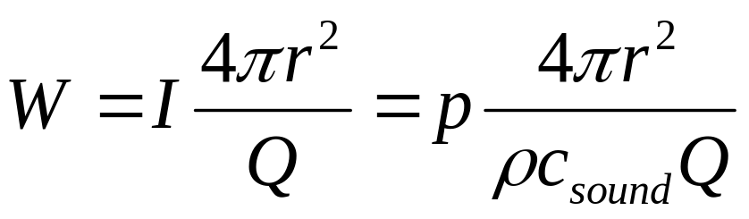
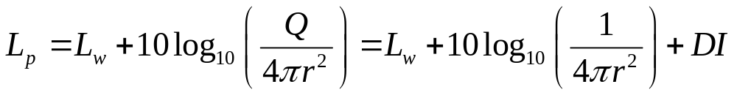
ΑΝΑΚΛΑΣΗ
Η παρουσία της ανάκλασης επηρεάζει τον ακτινοβολούμενο ήχο και τις κατευθυντικές ιδιότητες της πηγής.
Εάν υπάρχει μόνο μία ανακλώσα επιφάνεια, τότε:
ή:
Για ομοιόμορφα ακτινοβολούσα επιφάνεια, η ένταση Ι, είναι ανεξάρτητη της γωνίας σε περιορισμένο διάστημα διάδοσης οι δε δείκτες Q και DI παίρνουν τιμές ανάλογα με τον χώρο που βρίσκεται η πηγή.
Όταν ο χώρος είναι ελεύθερος ο παράγων και ο δείκτης κατευθυντικότητας παίρνουν τιμές 1 και 0 αντίστοιχα. Δίπλα σε ένα τοίχο ο παράγων είναι 2, δηλαδή όλη η ηχητική ισχύς αντανακλάται.

Slide 25
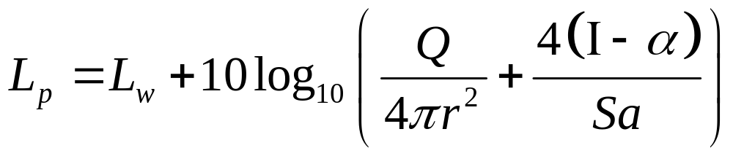
ΑΝΤΗΧΗΣΗ
Όταν το κύμα συναντά εμπόδιο, όπως και μια πηγή θορύβου, μέρος της αντανακλάται, απορροφάται και διαδίδεται.
Τα ποσοστά εξαρτώνται από τη φύση του εμποδίου και την επιφάνεια. Σκληρή επιφάνεια αντανακλά περισσότερη και απορροφά λιγότερη.
Όταν προκύπτει συνεχής αντανάκλαση τότε δημιουργείται αντήχηση.
Όταν οι επιφάνειες είναι απορροφητικές, τότε ο χώρος καλείται άηχος.
Το φαινόμενο αυτό έχει μικρή επίδραση στην περιοχή κοντά στην πηγή γιατί εκεί κυριαρχεί ο απευθείας ήχος.
α, ο μέσος παράγων απορρόφησης και S η επιφάνεια του δωματίου.

Slide 26
ΗΧΗΡΟΤΗΤΑ
Στο κατώφλι ακουστικότητας ένας θόρυβος είναι αρκετά ηχηρός ώστε να ανιχνευθεί από το ανθρώπινο αφτί. Πάνω από το κατώφλι έχει υποκειμενική ερμηνεία του επιπέδου ακουστικής πίεσης.
Είναι σημαντική για τον υπολογισμό της έκθεσης σε θόρυβο.
Το ανθρώπινο αφτί έχει διαφορετικές ευαισθησίες σε διαφορετικές συχνότητες.
Το επίπεδο ηχηρότητας μετράται σε phon, που έχει αριθμητική τιμή ίση με 1000Hz.

Slide 27
ΑΝΑΛΥΣΗ ΣΥΧΝΟΤΗΤΩΝ
Είναι η διαδικασία στην οποία ένα χρονικά μεταβαλλόμενο σήμα στο πεδίο του χρόνου μετασχηματίζεται στις συνιστώσες συχνοτήτων.
Χρησιμοποιείται για την ποσοτικοποίηση του προβλήματος θορύβου.
Διακρίνεται ο τονικός και ο ευρυζωνικός θόρυβος (ευρεία περιοχή συχνοτήτων).
Η ευρύτερη περιοχή είναι η περιοχή της οκτάβας.
Το ανθρώπινο αφτί δεν είναι ευαίσθητο με τον ίδιο τρόπο σε διαφορετικές συχνότητες, έτσι ορίζονται τα σταθμισμένα δίκτυα συχνοτήτων.
Δύο τέτοια δίκτυα είναι τα Α και C.
Το Α μέχρι 40dB (εσωτερικούς χώρους) ενώ το C ακολουθεί την καμπύλη (βιομηχανικοί θόρυβοι).
Επίπεδα θορύβου dBA & dBC

Slide 28
Τύποι θορύβου
Σταθερός θόρυβος. Παρουσιάζει αμελητέες διαταραχές στο επίπεδο της ηχητικής πίεσης.
Ασταθής θόρυβος. Τα επίπεδα ηχητικής πίεσης μεταβάλλονται σημαντικά. Διακρίνεται σε διακυμαινόμενο και διαλείποντα θόρυβο.
  Διακυμαινόμενος: το επίπεδο μεταβάλλεται συνεχώς και σε μεγάλη έκταση.
  Διαλείπων: το επίπεδο μειώνεται συνεχώς μέχρι το επίπεδο του θορύβου υποβάθρου αρκετές φορές.
Τοπικός θόρυβος. Συνεχής ή διακυμαινόμενος, χαρακτηρίζεται από μία ή δύο συχνότητες. Είναι ιδιαίτερα ενοχλητικός και χαρακτηρίζεται από ενέργεια σε πολλές διαφορετικές συχνότητες στην ίδια στάθμη ηχητικής πίεσης.
Κρότος. Χαρακτηρίζεται από ένα ή περισσότερους πολύ οξείς ήχους διάρκειας 1s.

Slide 29
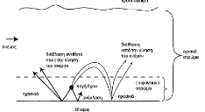
Παράγοντες που επηρεάζουν τη διάδοση του ήχου- θορύβου
Τα ηχητικά κύματα μπορούν να εκπέμπονται από σημειακές, γραμμικές ή επιφανειακές πηγές.
Στην σημειακή η ισχύς είναι αντιστρόφως ανάλογη του τετραγώνου της απόστασης.
Στην γραμμική αντιστρόφως ανάλογη με την απόσταση.
Επηρεάζεται και από άλλους παράγοντες όπως οι βαθμίδες ταχύτητας του ανέμου και της θερμοκρασίας στον ατμοσφαιρικό αέρα, η τύρβη που τον παραμορφώνει και η τριβή που προκαλεί απορρόφηση.
Ο άνεμος κάμπτει τις ακτίνες κατά τη διεύθυνση του ανέμου προς το έδαφος και αντίθετα με την κατεύθυνση προς τα πάνω στο επιφανειακό στρώμα
Έτσι δημιουργείται μια περιοχή ενίσχυσης του ήχου κατά τη διεύθυνση του ανέμου και μια ηχοσκιά αντίθετα με αυτή.

Slide 30
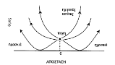
Η ένταση του ήχου εξαρτάται από τη βαθμίδα του ανέμου.
Η εξασθένηση στην ηχοσκιά μπορεί να φτάσει τα 30dB ενώ η αύξηση κατά τη διεύθυνση είναι μικρότερη.
Η θερμοβαθμίδα μεταβάλει επίσης τη διεύθυνση των ηχητικών κυμάτων.
Υφίσταται ελάττωση της ταχύτητας όπως μεταβαίνει σε στρώμα με μικρότερη θερμοκρασία.
Απουσία ανέμου κάμπτονται από την επιφάνεια του εδάφους.
Η περιοχή ηχοσκιάς εξαρτάται από την ισχύ της θερμοβαθμίδας.

Slide 31
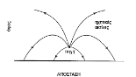
Τη νύχτα ή κάτω από ειδικές ατμοσφαιρικές συνθήκες όταν η θερμοβαθμίδα είναι κοντά στο έδαφος (αναστροφή) η ηχητική ακτίνα διαθλάται προς το έδαφος και κατά τη διέλευση του από το στρώμα θερμοβαθμίδας ενισχύεται.
Η απορρόφηση του ήχου στον αέρα εξαρτάται από τη συχνότητα, την υγρασία και τη θερμοκρασία. Η θερμοδυναμική και η τριβή ευθύνονται για την πολύπλοκη συμπεριφορά.
Η εξασθένιση του ήχου εξαρτάται από το τετράγωνο της ταχύτητας διάδοσής του.
Προβλήματα επίσης δημιουργούν, η βροχή, η ομίχλη και το χιόνι.

Slide 32
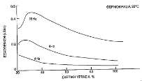
Η ακουστική εξασθένιση ανά μήκος κύματος στους 20^{ο}C σαν συνάρτηση της σχετικής υγρασίας.

Slide 33
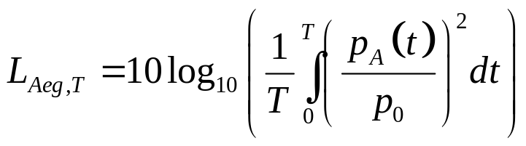
Ισοδύναμη ηχητική στάθμη
Συχνά ο θόρυβος υφίσταται διακύμανση.
Παρατηρείται εύκολα από τις ταλαντώσεις της οπτικής απεικόνισης εντός μετρητή επιπέδων στάθμης ήχου.
Η ισοδύναμη σταθερή στάθμη Α είναι αυτή που σε μια χρονική περίοδο έχει την ίδια ολική ενέργεια με τον πραγματικό θόρυβο.
Το σταθμισμένο ισοδύναμο συνεχές επίπεδο ορίζεται ως L_{Aeg}, για χρονική περίοδο Τ ωρών:
p_{A}(t), είναι η μεταβαλλόμενη στο χρόνο ηχητική πίεσης στο (Α) και p₀ η ηχητική πίεση αναφοράς.

Slide 34
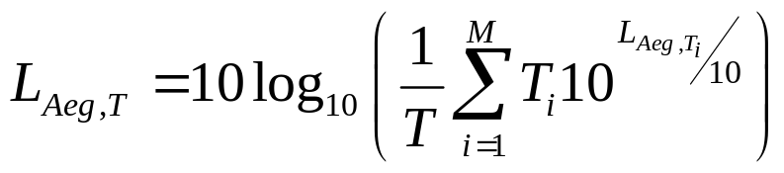
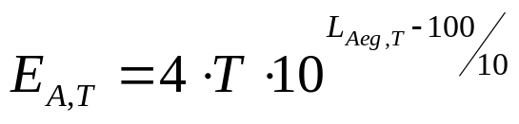
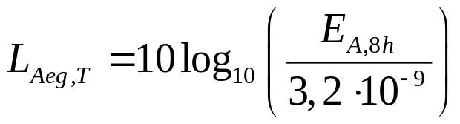
Αν ο συνολικός χρόνος αποτελεί άθροισμα Μ χρονικών διαστημάτων, στο κάθε ένα μετράται L_{aeg,Τi}, …..
Η σχέση μεταξύ της σταθμισμένης (δίκτυο Α) έκθεσης σε ήχο και της ισοδύναμης συνεχούς στάθμης θορύβου:
Το επίπεδο έκθεσης σε κανονικοποιημένο για οκτάωρη εργασία:

Slide 35
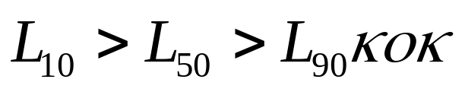
Ποσοστομοριακές ηχητικές στάθμες
Για να μελετηθεί ο θόρυβος στο περιβάλλον, έχουν εισαχθεί ποσοστομοριακές στάθμες ηχητικής πίεσης και διάφοροι δείκτες.
Γενικά η μορφή ορίζεται ως ποσοστό της υπέρβασης της μέσης στάθμης μιας περιόδου
Έτσι ορίζεται ένα πλήθος από στάθμες θορύβου του περιβάλλοντος.
Λ.χ. ως μέση τιμή ορίζεται αυτή που υπερβαίνει το 50% του χρόνου παρατήρησης και παριστάνει την διάμεσο των κυμαινομένων επιπέδων θορύβου.
Ως στάθμη κορυφής ορίζεται αυτή που ξεπέρασε το 10% του χρόνου παρατήρησης.
Η στάθμη βάθους είναι αυτή που ξεπέρασε το 90% και είναι ο θόρυβος υποβάθρου.

Slide 36
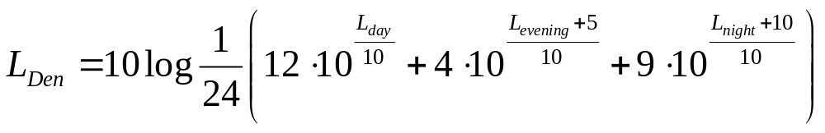



Δείκτες θορύβου
Στην ευρωπαϊκή νομοθεσία ορίζονται κάποιοι δείκτες θορύβου, επίπεδο 24ώρου, επίπεδο νύκτας , απογεύματος, ημέρας κ.λπ.
Σταθμισμένη 07.00~19.00 ΤΩ
Σταθμισμένη 19.00~23.00 ΤΩ
Σταθμισμένη 23.00~07.00 ΤΩ

Slide 37
Πηγές θορύβου
Κεραυνός !!! … σημειακή
Αεροσκάφος …. Σημειακή μετακινούμενη
Βιομηχανικός …. Σημειακή ή εμβαδική
Πόλεις… οδικός, μέσα μεταφοράς κ.λπ. … γραμμικοί

Slide 38
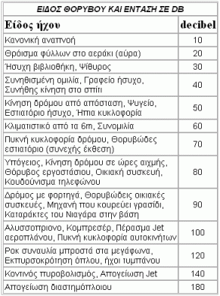
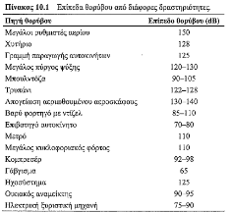
Επίπεδα θορύβου

Slide 39
Οδικός θόρυβος
Η εκτίμηση των επιπέδων θορύβου από ένα δρόμο σε ένα πεδίο υπολογισμού με σταθερό ή μεταβλητό βήμα, την ανάλυση των αποτελεσμάτων των υπολογισμών και την εκτίμηση των επιπτώσεων του στον άνθρωπο.
Η κυκλοφορία των οχημάτων αποτελεί τον σημαντικότερο λόγο του οδικού θορύβου (κινητήρας, κραδασμοί, φρένα κ.λπ.) επίσης επιδρά το βάρος η παλαιότητα κ.λπ.
Για τον υπολογισμό του θορύβου υφίστανται διάφορα μοντέλα:
το αμερικάνικο μοντέλο, FHWA, και την βελτιωμένη έκδοσή του,
τη βρετανική μέθοδο, CRTN,
το γερμανικό μοντέλο, RLS-90,
το σουηδικό μοντέλο, STL-86,
το ιαπωνικό, ASJ-1993.
Εξετάζεται συνήθως ο κυκλοφοριακός φόρτος, η ταχύτητα των οχημάτων, η κλίση του οδοστρώματος και τα ηχοπετάσματα (παίζουν καθοριστικό ρόλο στα εκτιμώμενα επίπεδα θορύβου σε αντίθεση με την απόσταση του αποδέκτη από το έδαφος και το ποσοστό των βαρέων οχημάτων).
Το ηχοπέτασμα επιδρά και στην κατανομή της επιβάρυνσης του πληθυσμού.

Slide 40

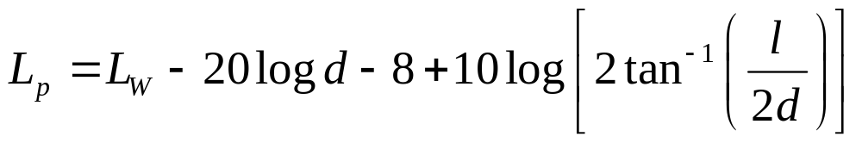
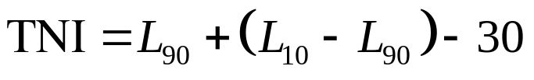
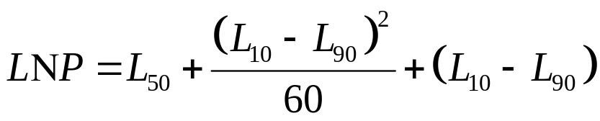
Σταματημένο όχημα, στάσιμη σημειακή πηγή
d: απόσταση από πηγή L_{w}: τελική στάθμη ηχητικής πίεσης dB
+Κινούμενο όχημα, κινούμενη σημειακή πηγή
Η συνολική τιμή είναι:
d: η κάθετη απόσταση από πηγή, l: το μήκος του δρόμου L_{w}: η τελική στάθμη ηχητικής πίεσης dB
Δείκτης θορύβου οδικής κυκλοφορίας (ΤΝΙ)
Επίπεδο ρύπανσης θορύβου (LΝP)
Πρόγνωση …

Slide 41
Σιδηροδρομικός θόρυβος
Οφείλεται στην κίνηση κατά μήκος της γραμμής
Σημαντικές οχλήσεις
Συνάρτηση με το πλήθος των βαγονιών
Αεροπορικός θόρυβος
Διαδίδεται σφαιρικά
Αεροδυναμικός
Μηχανής – τουρμπίνα
Ενεργός στάθμη αντιληπτού θορύβου (EPNL)… max 112dBA
Πρόγνωση έκθεσης σε θόρυβο (NEF)
N_{D}: Αριθμός πτήσεων διάστημα 07.00~22.00 ΤΩ,
N_{N}:Αριθμός πτήσεων διάστημα 22.00~07.00 ΤΩ και
EΡΝL ενεργός στάθμη αντιληπτού θορύβου

Slide 42
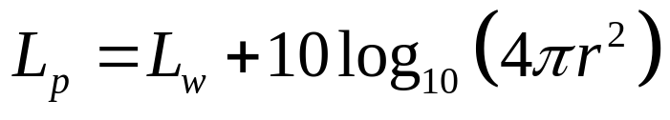
Βιομηχανικός θόρυβος
Θόρυβος από κατασκευαστικές εργασίες
Θόρυβος από οικιακές συσκευές και ήχοι εσωτερικών χώρων
Πηγή θρύβου στους εσωτερικούς χώρους είναι οι διάφορες συσκευές και ο εισερχόμενος θόρυβος, κλιματιστικά, ψύκτες αέρα, ανεμιστήρες κ.λπ.
Ο εξωτερικά εισερχόμενος θόρυβος αποκαλείται εξωγενής θόρυβος βάθους όπως και μέρος από τις εσωτερικές πηγές … ενδογενής

Slide 43
Ακόμη και τα συνηθισμένα επίπεδα θορύβου των οικιακών συσκευών μπορεί να είναι επιβλαβή για την ακοή με την πάροδο του χρόνου. Επειδή οι ζημιές στην ακοή από τον υπερβολικό θόρυβο είναι συσσωρευτικές:
• Ηλεκτρική σκούπα: 60-85 dB
• Πιστολάκι μαλλιών: 60-95 dB
• Μίξερ: 80-90 dB
• Πλυντήριο: 50-75 dB
• Ήχος τηλεόρασης: 70 dB
• Κουδούνι και τηλέφωνο: 80 dB
• Σκουπιδοφάγος: 70-95 dB

Slide 44
ΗΧΟΠΕΤΑΣΜΑΤΑ
Ένα από τα πιο συνήθη προβλήματα που αντιμετωπίζει το περιβάλλον από τη λειτουργία ενός οδικού έργου είναι η ενόχληση από τον παραγόμενο θόρυβο της κυκλοφορίας.
Ο οδικός θόρυβος, που νοείται ως ένας ανεπιθύμητος ήχος που προκαλεί δυσάρεστο αίσθημα, όχι μόνο παρενοχλεί τους ανθρώπους που βρίσκονται κοντά στην οδό, αλλά μακροχρόνια υποβαθμίζει την ποιότητα ζωής, τόσο για τον άνθρωπο, όσο και για πάσης φύσεως οικοσυστήματα παραπλεύρως της οδού.
Για την αντιμετώπιση του προβλήματος μπορούν να ακολουθηθούν διάφορες τακτικές απομείωσης του θορύβου, που αφορούν στα οχήματα, στη γεωμετρία και στα υλικά κατασκευής της οδού και στη διαμόρφωση του περιβάλλοντα χώρου, ωστόσο ένα από τα πιο συνήθη και πολλές φορές χωρίς εναλλακτική λύση, μέτρα είναι η εφαρμογή ηχοπετασμάτων στην οδό.

Slide 45
ΗΧΟΠΕΤΑΣΜΑΤΑ
Τα ηχοπετάσματα είναι διαμήκεις κατασκευές παραπλεύρως της οδού, στη μία ή και στις δύο πλευρές της, με σκοπό την ελάττωση του επιπέδου του θορύβου που παράγεται από την κυκλοφορία.
Η εφαρμογή ηχοπετασμάτων σε μία οδό είναι μία απόφαση που λαμβάνεται κατά βούληση, αφού δεν υπάρχουν, πέρα από γενικές κατευθύνσεις, συγκεκριμένες αριθμητικές υποδείξεις από τους ανά τον κόσμο κανονισμούς και προδιαγραφές.

Slide 46
ΗΧΟΠΕΤΑΣΜΑΤΑ
Ως προς τον τρόπο μείωσης του θορύβου, τα ηχοπετάσματα διακρίνονται στις παρακάτω κατηγορίες:
• Ηχοπετάσματα ανάκλασης: Τα ηχοπετάσματα αυτά μειώνουν το επίπεδο του θορύβου, ανακλώντας τον ήχο που παράγεται από την πλευρά της οδού.
• Ηχοπετάσματα απορρόφησης: Ο ήχος που φτάνει στο ηχοπέτασμα απορροφάται από τα κατάλληλης μορφής υλικά κατασκευής του.
• Ηχοπετάσματα διασποράς ήχου: Διατάξεις οι οποίες μέσω της γωνιώδους μορφής τους διασπείρουν τον ήχο σε διάφορες κατευθύνσεις. Πιο συνήθη είναι τα κεκλιμένα προς τα έξω, τα οποία στέλνουν τον ήχο προς τα πάνω.
• Ηχοπετάσματα ειδικής διαμόρφωσης κορυφής: Είναι ηχοπετάσματα με ειδική διαμόρφωση στην κορυφή τους, όπως οριζόντια στοιχεία ή πρόσθετες όψεις.

Slide 47
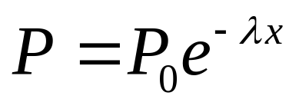
Ηχοπετάσματα
Ο κυκλοφοριακός θόρυβος αποτελεί έναν από τους σημαντικότερους παράγοντες υποβάθμισης του περιβάλλοντος και επομένως της ποιότητας ζωής.
Εκτιμάται ότι πάνω από το 60% του πληθυσμού της Αθήνας και του Πειραιά κατοικεί σε συνθήκες θορύβου πάνω από τα επιτρεπτά όρια.
Τα ηχοπετάσματα αποτελούν σημαντικό εργαλείο για την αποτελεσματική αντιμετώπιση της ηχορύπανσης που προέρχεται από συγκοινωνιακούς άξονες όπως οδικές αρτηρίες και σιδηροδρομικές γραμμές.
Τα ηχοπέτασματα είναι συμπαγείς, ηχομονωτικές επιφάνειες, συχνά επενδυμένες με ηχοαπορροφητικά υλικά. Τοποθετημένα μεταξύ της πηγής θορύβου και του δέκτη δημιουργούν «ακουστική σκιά» μειώνοντας τη στάθμη θορύβου στις προστατευόμενες περιοχές στα επιθυμητά επίπεδα.
Κατασκευάζονται με ηχομονωτικά ανακλαστικά ή απορροφητικά panel για την αντιμετώπιση της πίεσης ανέμου.
λ, παράγων εξασθένησης

Slide 48
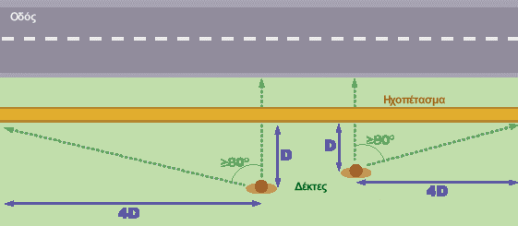
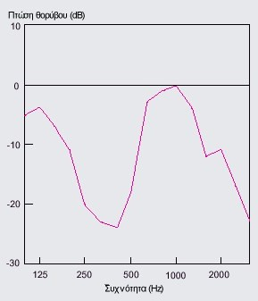
Ελάχιστο µήκος ηχοπετάσµατος εκατέρωθεν της προστατευόµενης περιοχής.
Μείωση θορύβου από απλό ανακλαστικό ηχοπέτασµα ύψους 2 m.

Slide 49
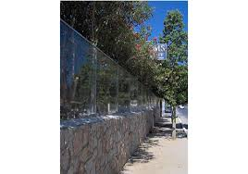
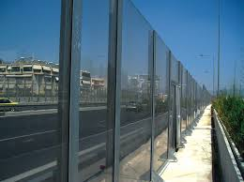



Ενδεικτικά είδη Ηχοπετάσματων
Αντιθορυβικά οδοστρώματα
Πορώδη υλικά που αυξάνουν τις αντιθορυβικές ιδιότητες του οδοστρώματος
Μείωση κατά 3-6dB για οχήματα 50~120km/h

Slide 50
Επιτρεπόμενα όρια θορύβου ΠΒ 1180/81 (κατοικίες κλπ)
Περιοχή | Ανώτατο όριο θορύβου dB(A) | Ημέρα | Βραδινές ώρες | Νύκτα
Νομοθετημένες βιομηχανικές περιοχές | 70 | 45-55 | 40-50 | 35-45
Περιοχές στις οποίες επικρατεί το βιομηχανικό στοιχείο | 65 | 50-60 | 45-55 | 40-50
Περιοχές στις οποίες επικρατεί εξ ίσου το βιομηχανικό και το αστικό στοιχείο | 55 | 55-65 | 50-60 | 45-55
Περιοχές στις οποίες επικρατεί το αστικό στοιχείο | 50 | 60-70 | 55-65 | 50-60
Κατοικίες 40~45dB ημέρα και 35dB νύκτα, μέγιστο
ΦΕΚ 395/Β/19.6.1992:
L_{eq(8-20)}=67dBA, L_{eq(νύκτας)}=60dBA, L₁₀=70dBA, L_{Den(24ωρος)}=60dBA max,

Slide 51


Επιτρεπόμενα όρια θορύβου ΤΕΕ 2008α
Χαρακτηρισμός | dB(A)
Απαράδεκτη κατάσταση | ≥81
Πολύ θορυβώδης κατάσταση | 78-80
θορυβώδης κατάσταση | 75-77
Σχετικά ανεκτή κατάσταση | 72-74
καλή κατάσταση | 69-71
Άνετη κατάσταση | ≤68

Slide 52


Δονήσεις
Τα μέσα σταθερής τροχιάς (μετρό, σιδηρόδρομος, τραμ) – τα βαρέα οχήματα -.αλλά και τα αεροπλάνα προκαλούν κραδασμούς.
Διαδίδεται:
Α) διαμέσω του υλικού του εδάφους, διεγείρεται το κτίριο μέσω της διεπιφάνειας εδάφους – θεμελίωσης
Β) Διαμέσω του αέρα, ήχοι χαμηλών συχνοτήτων (ανοίγματα και τρίξιμο υαλοπετασμάτων)
Οι πηγές δονήσεων μεταδίδουν την δόνηση στα υλικά και στα κτίρια υπό μορφή κυμάτων (εγκάρσια, διαμήκη και Rayleigh)
α, επιτάχυνση, f, συχνότητα, c_{sound}, ταχύτητα και x, το πλάτος δόνησης
VI, εκτιμώμενη συνολική δόση δόνησης κατά το χρόνο t,
Ο δείκτης πρέπει να είναι μικρότερος από 0,5 τη νύκτα και από 1,6 την ημέρα

Slide 53

Όργανα μέτρησης των ήχων
Βασικό όργανο για τη μέτρηση της στάθμης των ήχων είναι το ηχόμετρο. Υπάρχουν πολλοί τύποι ηχομέτρων, από τα πλέον απλά που μετρούν τη στάθμη θορύβου σε dB και σε dB-A, ως τα πλέον σύνθετα. Τα όργανα αυτά. εκτός από τη μέτρηση του θορύβου σε όλες τις καθιερωμένες κλίμακες, παρέχουν τη δυνατότητα ρύθμισης και της ταχύτητας απόκρισης στις διακυμάνσεις της στάθμης θορύβου (FAST για ταχύτητα απόκρισης 200 msec και SLOW για ταχύτητα απόκρισης 500 ms). Επιπλέον, τα όργανα αυτά μπορούν να υπολογίζουν την ισοδύναμη στάθμη συνεχούς ήχου, την ένταση των απότομων μικρής διάρκειας ήχων, κ.λπ.

Slide 54

Πρωτόκολλα μέτρησης των ήχων
Για την ορθή μέτρηση των ήχων ο Διεθνής Οργανισμός Τυποποίησης (ISO) έχει καθιερώσει συγκεκριμένα πρότυπα πρωτόκολλα μετρήσεων, τα οποία πρέπει να ακολουθούνται κάθε φορά, προκειμένου οι μετρήσεις να είναι έγκυρες. Τα κυριότερα πρότυπα πρωτόκολλα μετρήσεων των ήχων κατά ISO, τα οποία ενδιαφέρουν την Εργονομία είναι:

Slide 55
Μέτρα μείωσης του θορύβου
Υπάρχουν πολλά μέτρα που μπορούν να ληφθούν για τη μείωση των θορύβων και τη βελτίωση του ηχητικού περιβάλλοντος. Τα κυριότερα από αυτά είναι:
• Ανασχεδιασμός των πηγών εκπομπής των ήχων, για τη μείωση και την αλλαγή του φάσματος συχνοτήτων των εκπεμπόμενων από αυτές ήχων.
• Ανασχεδιασμός του χώρου εργασίας και αναχωροθέτηση των ηχογόνων πηγών, για τη μείωση της ενίσχυσης των ήχων λόγω συμβολής των κυμάτων του αέρα και τη μείωση του αριθμού των εργαζομένων που εκτίθενται στο ακατάλληλο ηχητικό περιβάλλον.
• Απομόνωση των ηχογόνων πηγών σε χώρο όπου δεν υπάρχουν εργαζόμενοι.
• Έδραση των ηχογόνων πηγών σε ηχοαπορροφητικά υλικά, για τη μείωση της διάδοσης των ηχητικών κυμάτων στα στερεά στα οποία εδράζεται η ηχογόνος πηγή.
• Επικάλυψη των ηχογόνων πηγών με ηχοαπορροφητικά υλικά.
• Επικάλυψη με ηχοαπορροφητικά υλικά των επιφανειών που ενισχύουν τους ήχους λόγω αντανακλάσεως (π.χ. τοίχοι, μεγάλες μεταλλικές επιφάνειες, κ.λπ.).

Slide 56

(α) Οι τόποι διάδοσης του θορύβου και (β) τα κυριότερα μέτρα καταπολέμησής του. (Πηγή: Wisner, 1982)

Slide 57





Ασκήσεις
Υφίστανται τρείς ήχοι διαφορετικών συχνοτήτων και ένας παρατηρητής. Εάν οι ήχοι είναι 90, 88, 85dB, ποιος ο σύνθετος ήχος που ακούει ο παρατηρητής.
Λύση:
Για την πηγή α:
Για την πηγή β:
Για την πηγή γ:
Η συνολική ηχητική πίεση που δέχεται ο παρατηρητής είναι:
Το επίπεδη της ηχητικής πίεσης είναι:

Slide 58

Ασκήσεις
Το επίπεδο θορύβου που μετρήθηκε σε ένα σημείο εργοστασίου που λειτουργεί μια θορυβώδης μηχανή ανέρχεται σε 92dB. Όταν η μηχανή τίθεται εκτός λειτουργίας το επίπεδο θορύβου μετρήθηκε στο ίδιο σημείο και είναι 88dB.
Ποιο το επίπεδο θορύβου που οφείλεται στη μηχανή;
Λύση:

Slide 59

Thanks for your attention!
Prof. Mic.Gr.Vrachopoulos
Τέλος κεφαλαίου

Slide 60

Ασκήσεις

Slide 61
ΠΕΡΙΘΛΑΣΗ¬ΑΝΑΚΛΑΣΗ¬ΔΙΑΧΥΣΗ - ΔΙΑΘΛΑΣΗ
Για τη διάδοση του ήχου απαραίτητο είναι να υπάρχει ένα μέσον, στη περίπτωση μας ο αέρας. Όταν ο ήχος κατά τη διάδοση του συναντήσει διαφορετική πυκνότητα του υλικού μέσω του οποίου διαδίδεται, τότε αλλάζει η διεύθυνση διάδοσης του. Σε ένα κλειστό χώρο, λόγω της σταθερής θερμοκρασίας, η πυκνότητα του αέρα είναι δεδομένη, άρα η διάθλαση δε μας απασχολεί για κλειστούς χώρους αλλά μόνο για ανοιχτούς.

Slide 62
ΠΕΡΙΘΛΑΣΗ
Είναι και αυτή ένα είδος ανάκλασης με τη διαφορά ότι η ανακλαστική επιφάνεια δεν έχει διαστάσεις μεγαλύτερες από το μήκος κύματος αλλά συγκρίσιμες με αυτό.
Σε αυτή την περίπτωση στα όρια της επιφάνειας (άκρες της), δημιουργούνται δευτερογενείς ηχητικές πηγές ίδιας συχνότητας με την αρχική. Αυτές βέβαια είναι ανεπιθύμητες και προσπαθούμε να τις εξαλείψουμε. Παράδειγμα αυτού είναι η ανάγκη ύπαρξης πατούρας, στη καμπίνα των ηχείων, για τα μεγάφωνα υψηλών συχνοτήτων (τουίτερς).
Αυτό διότι στην ακμή του «σασί» τους που δεν εφάπτεται στη καμπίνα θα έχουμε ανεπιθύμητη εκπομπή συχνοτήτων άρα και έμφαση στο συγκεκριμένο σημείο του φάσματος. Το ποια ακριβώς θα είναι αυτή η συχνότητα εξαρτάται από την ακτίνα του «σασί» του μεγαφώνου και αντίστοιχη στη συχνότητα με το ίδιο μήκος κύματος. Συνήθως είναι από επτά έως δέκα χιλιόκυκλους.

Slide 63
ΔΙΑΧΥΣΗ
Το φαινόμενο της διάχυσης συμβαίνει όταν ένα ηχητικό κύμα προσκρούει σε μια επιφάνεια με ακανόνιστες διαστάσεις. Τότε αυτό θα διασπαστεί σε πολλές μικρότερες, ενεργειακά, και με διαφορετικές κατευθύνσεις ανακλάσεις. Αυτό προσπαθούμε να πετύχουμε όταν καμπυλώνουμε τις ακμές ενός ηχείου ή όταν χρησιμοποιούμε τους λεγόμενους διαχύτες στη ηχητική διαμόρφωση ενός δωματίου.

Slide 64



